Slide 1


Slide 2


Slide 3

La guerra entre el bien y el mal se desarrolla en nuestro corazón. Somos el campo de batalla en una lucha campal donde nuestras decisiones determinan de qué lado estamos en el conflicto. Lamentablemente, nuestra naturaleza caída nos hace presa fácil del engaño y la manipulación del enemigo, y con mucha frecuencia caemos en nuestro caminar cristiano. La buena noticia es que en la Biblia hay muchos ejemplos de personas que, después de caer en la desesperación del pecado, volvieron su rostro a Dios, lo que nos da un panorama de cómo puede ser nuestra vida cuando tenemos a Cristo y le permitimos entrar. Dios es paciente con nosotros y procura restaurarnos a través de una sana relación con él. Entonces, ¿qué puede estar deteniendo esta restauración? El programa de esta mañana tiene como objetivo presentar las vidas de personajes bíblicos que en un momento fallaron, pero que fueron restaurados por Dios. De sus vidas podemos aprender a mirar el arrepentimiento como un importante paso en medio del conflicto.

Slide 4

Salomón: Cuando ascendí al trono, pedí sabiduría a Dios, pero ¡oh, cómo he malgastado ese don divino! He construido magníficos palacios y templos pero, ¿qué valor tienen todas estas cosas si mi corazón se ha apartado del Dios de mis padres? Permití que la seducción del poder y la opulencia nublaran mi juicio, y en mi arrogancia desobedecí los mandamientos del Señor. Tuve muchas esposas y ellas desviaron mi corazón, llevándome a adorar a los ídolos de las naciones vecinas. Pero en medio de mi oscuridad, todavía hay una luz de esperanza. Por tanto, me humillo ante el Señor, reconociendo mi pecado y mi necesidad de su gracia redentora. Renuncio a los ídolos y vuelvo a buscar la comunión con el Dios que me llamó por mi nombre desde mi juventud. ¡Únete a mí en esta alabanza! Cantemos juntos el himno 247, Yo te seguiré.

Slide 5

(Uno o dos participantes pueden encargarse de esta sección y la del Nuevo Horizonte)
Manasés: ¿Qué he hecho? ¿Cómo he llegado a este punto de desolación y ruina? Antes fui un rey poderoso, heredero de un gran reino y bendecido con prosperidad y éxito. Pero mi corazón se extravió en un oscuro sendero de maldad y perversidad. Mi reinado estuvo manchado por la idolatría y la injusticia. Edifiqué altares para los ídolos paganos, promoví prácticas abominables e incluso llegué a sacrificar a mi propio hijo en el fuego. Incluso cuando los juicios de Dios se extendían sobre mí en forma de invasiones enemigas y cautiverio, persistí en mi rebeldía. Me aferré obstinadamente a mis pecados, cegado por mi orgullo y mi desdén por la voluntad de Dios. Acompáñenme a leer el versículo de esta mañana: Efesios 4: 30 (leer).

Slide 6

Pedro: ¿Cómo puedo expresar la profundidad de mi arrepentimiento? Mis palabras parecen insuficientes para describir el peso abrumador de mi error y el dolor que siento en mi corazón. Recuerdo aquella noche en la que tres veces negué conocer a mi Señor, a mi amigo, a Aquel que había caminado a mi lado durante tantos años. Las palabras de Jesús resonaron en mi mente como un eco implacable: «Antes de que el gallo cante hoy, me habrás negado tres veces». Y así fue, justo como él había predicho. Mi corazón se llenó de angustia y desesperación al darme cuenta del alcance de mi traición. Pero en medio de mi desesperación, llegó la gracia. Jesús, en su amor incondicional, me buscó. En la orilla del mar de Galilea, después de su resurrección, me llamó por mi nombre. Y allí me dio la oportunidad de redimirme. «¿Tú me amas, Simón?», me preguntó Jesús tres veces. Y tres veces, mi corazón se quebró, recordando mi negación, pero también mi amor por él. «Tú lo sabes todo; tú sabes que te amo», respondí. En aquel momento, sentí el peso de mi culpa levantarse. Sentí el perdón de Jesús envolverme como un abrazo cálido y sanador. Mi arrepentimiento fue verdadero, y su gracia fue suficiente. Queridos hermanos, acompáñenme a orar por una redención espiritual en nuestros corazones. (invita a los hermanos de la congregación que oren por este propósito individualmente y el participante concluye con la oración general)

Slide 7
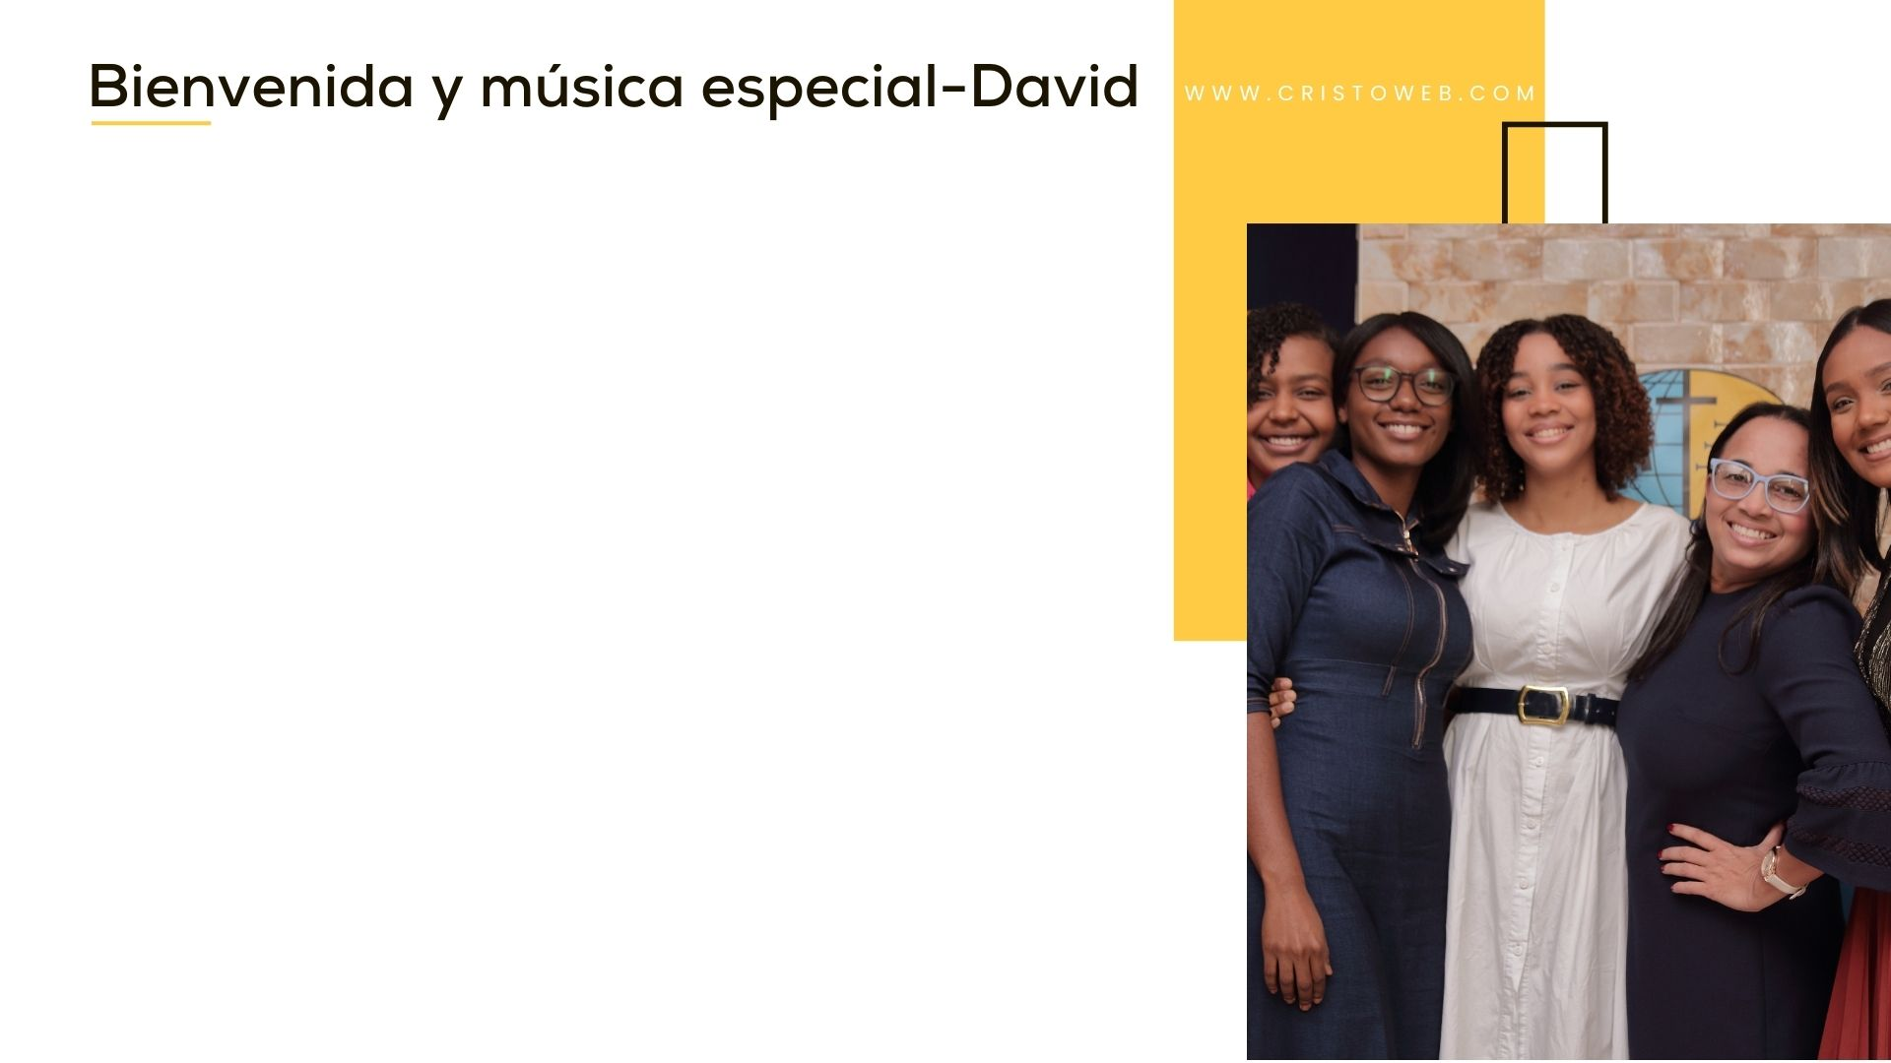
David: ¿Cómo puedo empezar a expresar el peso de mi culpa y el dolor de mi arrepentimiento? Mis acciones han dejado un rastro de destrucción y dolor, y mi corazón está lleno de remordimiento por lo que he hecho. Recuerdo la noche oscura en la que sucumbí a la tentación y caí en el acto más vil: cometí adulterio con Betsabé, la esposa de Urías, uno de mis valientes soldados. En mi egoísmo y lujuria, olvidé mi deber como rey y como hombre de Dios. Pero la mano de Dios no tardó en alcanzarme. El profeta Natán me confrontó con la verdad de mis acciones, y mi corazón se llenó de angustia y remordimiento. Reconocí mi pecado delante de Dios y delante del pueblo, y clamé por su misericordia y perdón. Y Dios, en su infinita gracia, me escuchó. Aunque merecía la ira y el juicio divino, él me extendió su perdón y su amor. Acepté las consecuencias de mis acciones y me humillé delante de Dios y del pueblo. Mi arrepentimiento fue sincero y profundo. Es una buena noticia saber que Dios ofrece perdón a todos los que nos acercamos a él con humildad y arrepentimiento. Sé bienvenido a la casa de Dios en esta mañana, y recibe de Dios el perdón y la misericordia que tu corazón anhela. A continuación, alabará al Señor con una alabanza musical.

Slide 8

¿Cómo respondes a quienes, incluso dentro del cristianismo, niegan la existencia de Satanás como un ser real y personal? Aunque no podemos demostrar su existencia, ¿qué evidencias de ella puedes reunir para ayudar a quienes están engañados?Como clase, respondan estas preguntas haciendo un análisis bíblico de los pasajes que hablan del enemigo. Tomen un espacio para orar en tres ocasiones de la semana por victoria espiritual en la vida y en los hogares de los miembros de la clase.

Slide 9

Pablo: Me enfrento a mi pasado con temor y humildad, consciente del peso de mis acciones y la magnitud de mi arrepentimiento. Una vez fui un perseguidor feroz de los seguidores del Camino, un fariseo celoso que creía que servía a Dios al perseguir a aquellos que proclamaban el nombre de Jesús.
Recuerdo vivamente el día en que viajé a Damasco con la intención de arrestar a los seguidores de Cristo. Pero en el camino, una luz celestial me rodeó y una voz poderosa me llamó por mi nombre. Caí al suelo, cegado por la luz y por la revelación de la verdad. En ese momento, me di cuenta de mi error, de mi ceguera espiritual y de mi oposición a Dios. Todo lo que había creído y defendido se desmoronó ante la verdad del evangelio de Jesucristo. Mi corazón se llenó de remordimiento y pesar por las vidas que había arruinado y por el daño que había causado a la iglesia de Dios. Desde ese día, he dedicado mi vida a servir a Cristo y a proclamar su evangelio a todas las naciones. He sufrido persecución, peligros y sufrimientos por amor a su nombre, pero cada prueba ha sido una oportunidad para demostrar mi arrepentimiento y mi devoción a Cristo.
Ahora escuchemos el relato misionero.

Slide 10
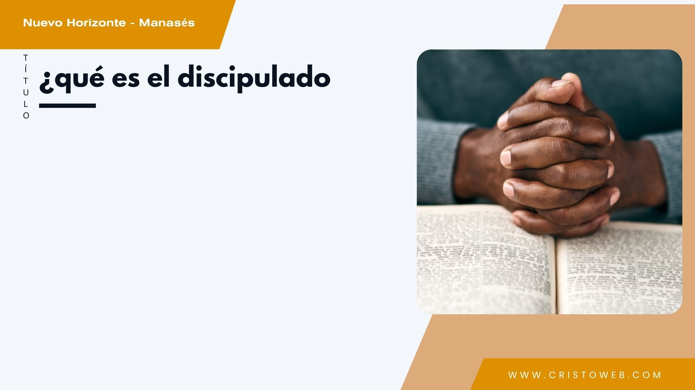
Ahora yo, Manasés, en este momento de reflexión y arrepentimiento, reconozco la magnitud de la bondad de Dios hacia mí. Aunque no merecía nada más que su juicio y condenación, Él me perdonó y me restauró. Su amor y su gracia son más grandes que todas mis transgresiones.Por tanto, humillo mi corazón ante el Señor, prometiendo vivir el resto de mis días en obediencia y devoción a Él. Que mi vida sea un testimonio de su perdón y misericordia, y que mi reinado sea gobernado por su justicia y su verdad. Veamos lo que nos trae el Nuevo Horizonte en esta mañana.

Slide 11

María Magdalena: Antes fui una mujer atormentada, atrapada en una oscuridad que parecía no tener fin. Mi vida estaba llena de angustia y desesperación, marcada por la opresión de siete demonios que me habían poseído. Mi existencia estuvo plagada de sufrimiento y rechazo. Era despreciada por muchos, una paria en mi propia comunidad. No conocía el consuelo ni la esperanza, solo una perpetua tormenta en mi alma. Vagaba sin rumbo, buscando alivio en un mundo que me había dado la espalda.Entonces conocí a Jesús de Nazaret. Él expulsó mis demonios y me libró de mis cadenas. En un instante, la oscuridad que me había consumido fue reemplazada por una luz que nunca había conocido. Me dio un propósito, una razón para vivir. Desde ese día lo seguí, agradecida y devota. Acompañé a Jesús en su ministerio, siendo testigo de sus milagros y de su amor incondicional. Estuve allí en el momento más oscuro, cuando fue crucificado, y también fui una de las primeras en ver la tumba vacía, el amanecer de una nueva esperanza.Ahora, mi vida tiene un nuevo significado. Vivo para contar su historia, para compartir el mensaje de salvación y amor que él trajo al mundo. Soy María Magdalena, no solo una mujer liberada de la opresión, sino una seguidora fiel del Mesías, el Salvador de todos.

Slide 12
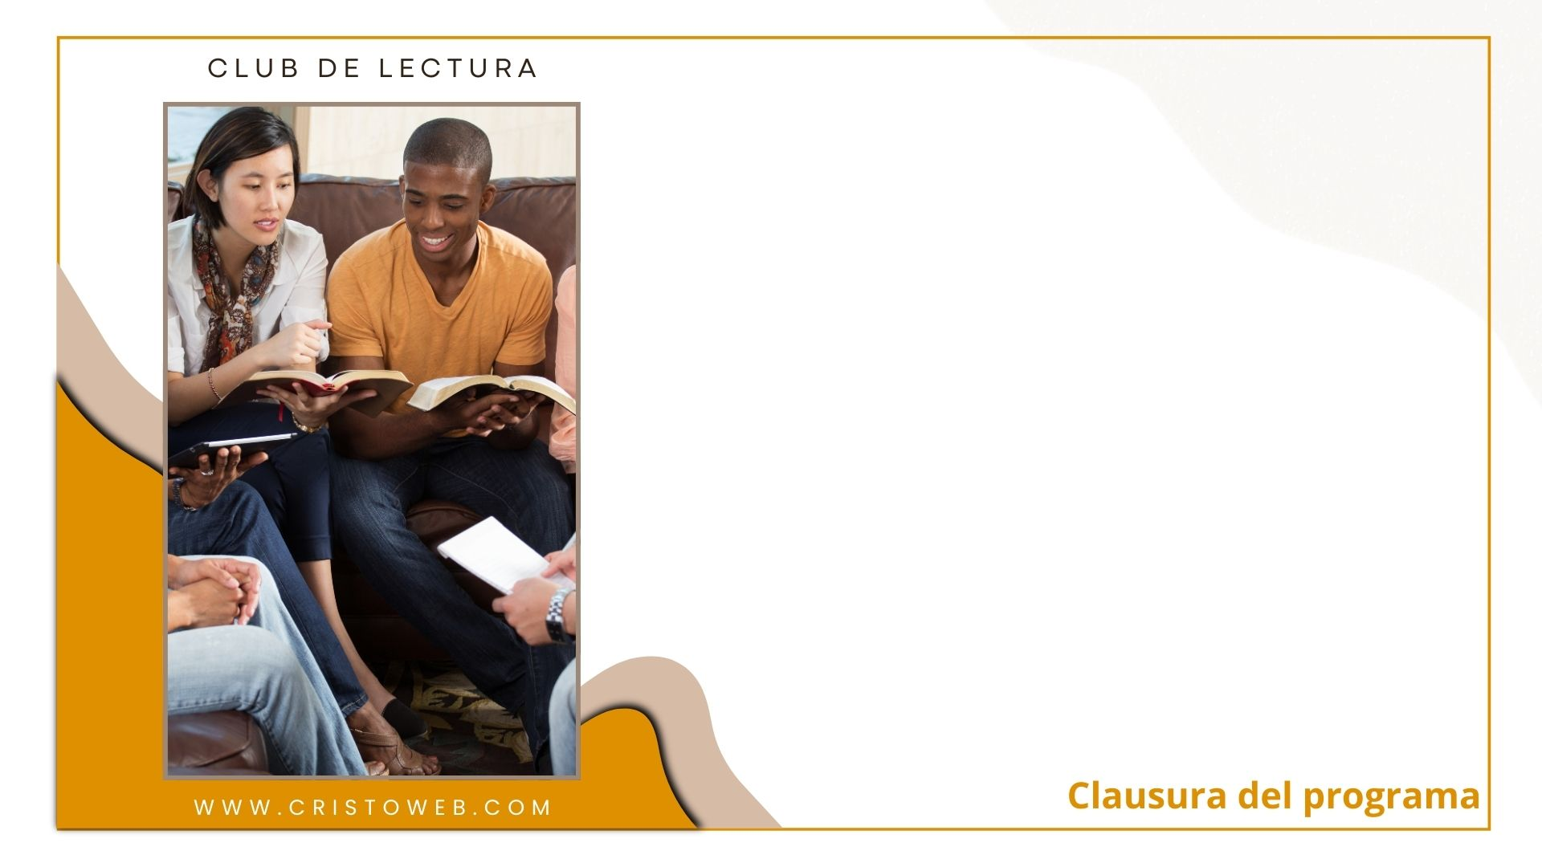
Avanzamos con entusiasmo en el Club de Lectura, donde nos sumergiremos en el capítulo 5 de Siete retratos del Remanente en el tiempo del fin: Preocupados por la época en la que viven. En esta ocasión, reflexionaremos sobre cómo podemos vivir con esperanza a pesar de los peligros del «tiempo de angustia».

Slide 13

La experiencia redentora de estos personajes nos muestra de muchas formas cuál es la voluntad de Dios en nuestras vidas. En Isaías 44:22, Dios dice: «Yo deshice como una nube tus rebeliones, y como niebla tus pecados; vuélvete a mí, porque yo te redimí». Aunque en nuestros corazones parezca prevalecer el mal, si nos humillamos ante Dios y le entregamos todo nuestro ser, saldremos victoriosos en el conflicto.

Slide 14
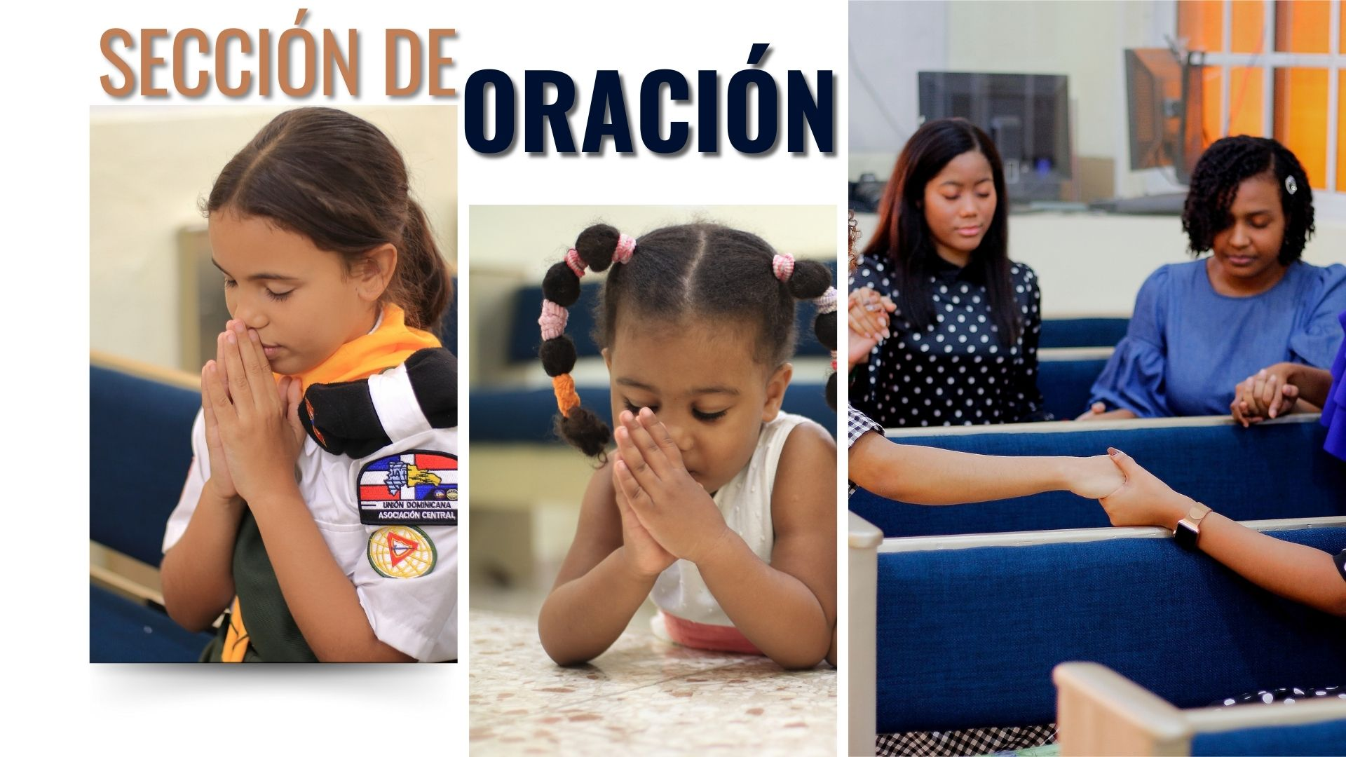

Slide 15

Vamos a repasar la lección titulada: «Las reglas del conflicto»,

Slide 16


Slide 17
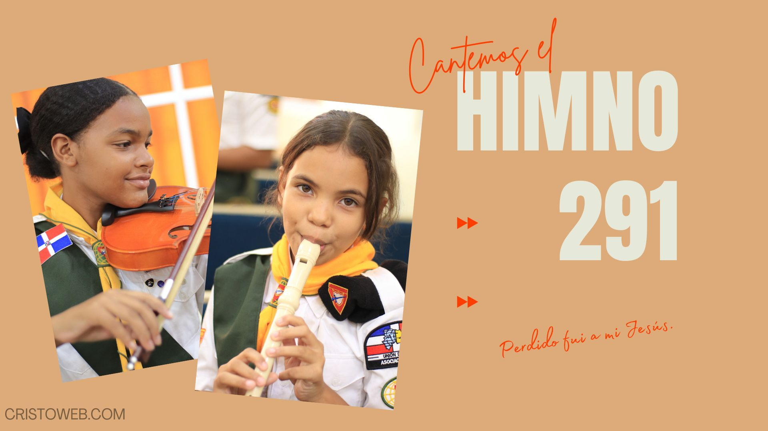

Slide 18


Slide 19


Slide 20


Slide 21


Slide 22
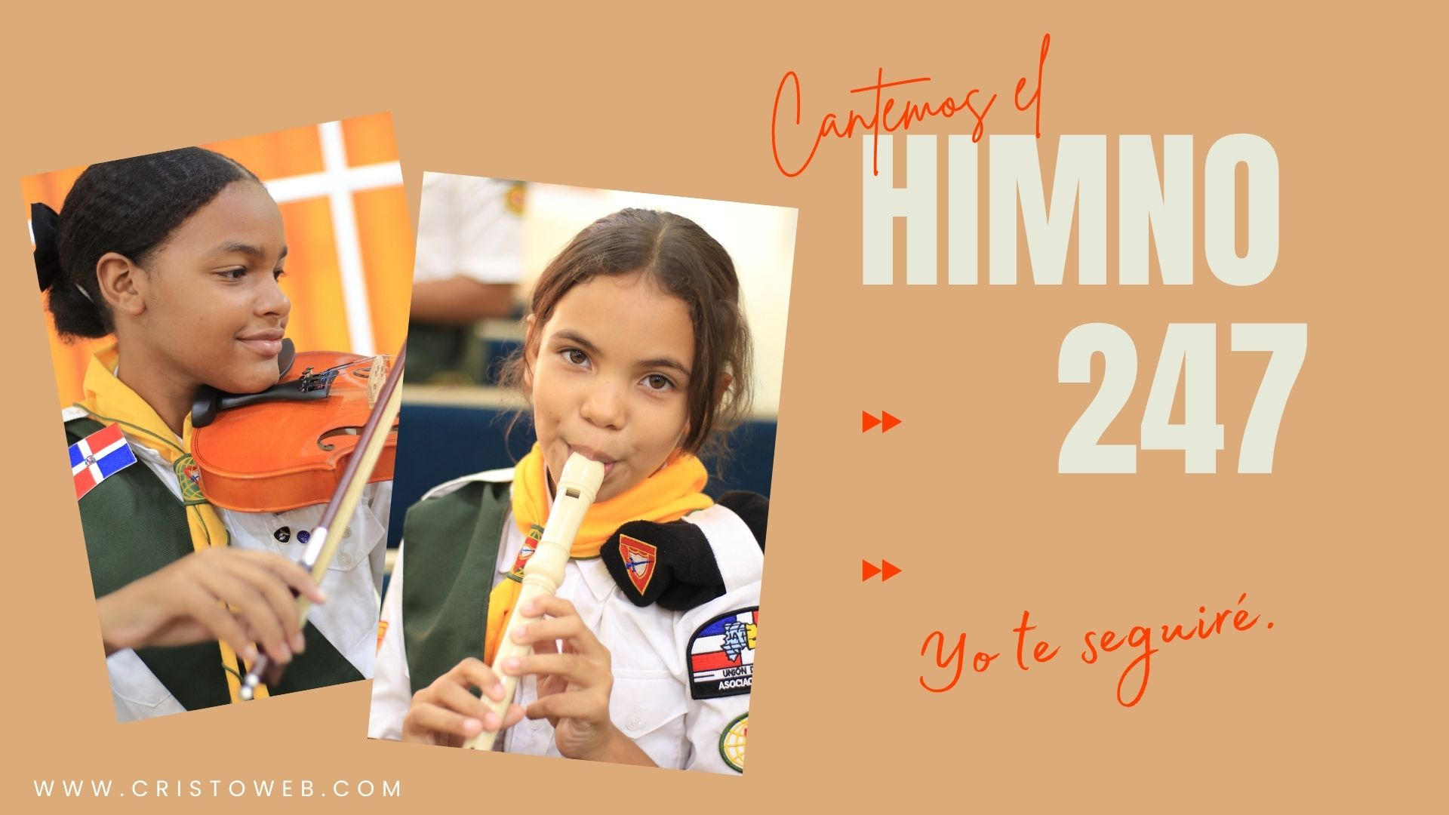

Slide 23
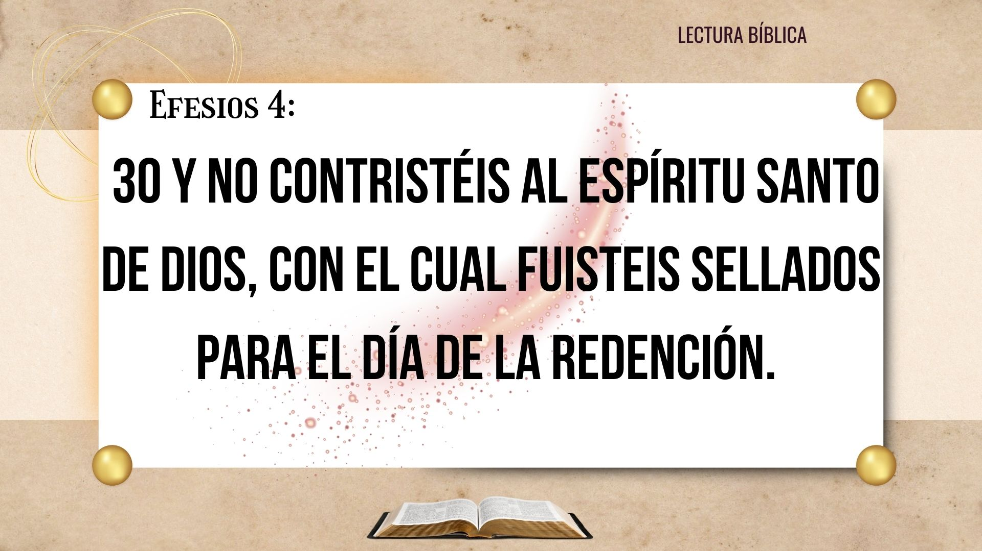

Slide 24
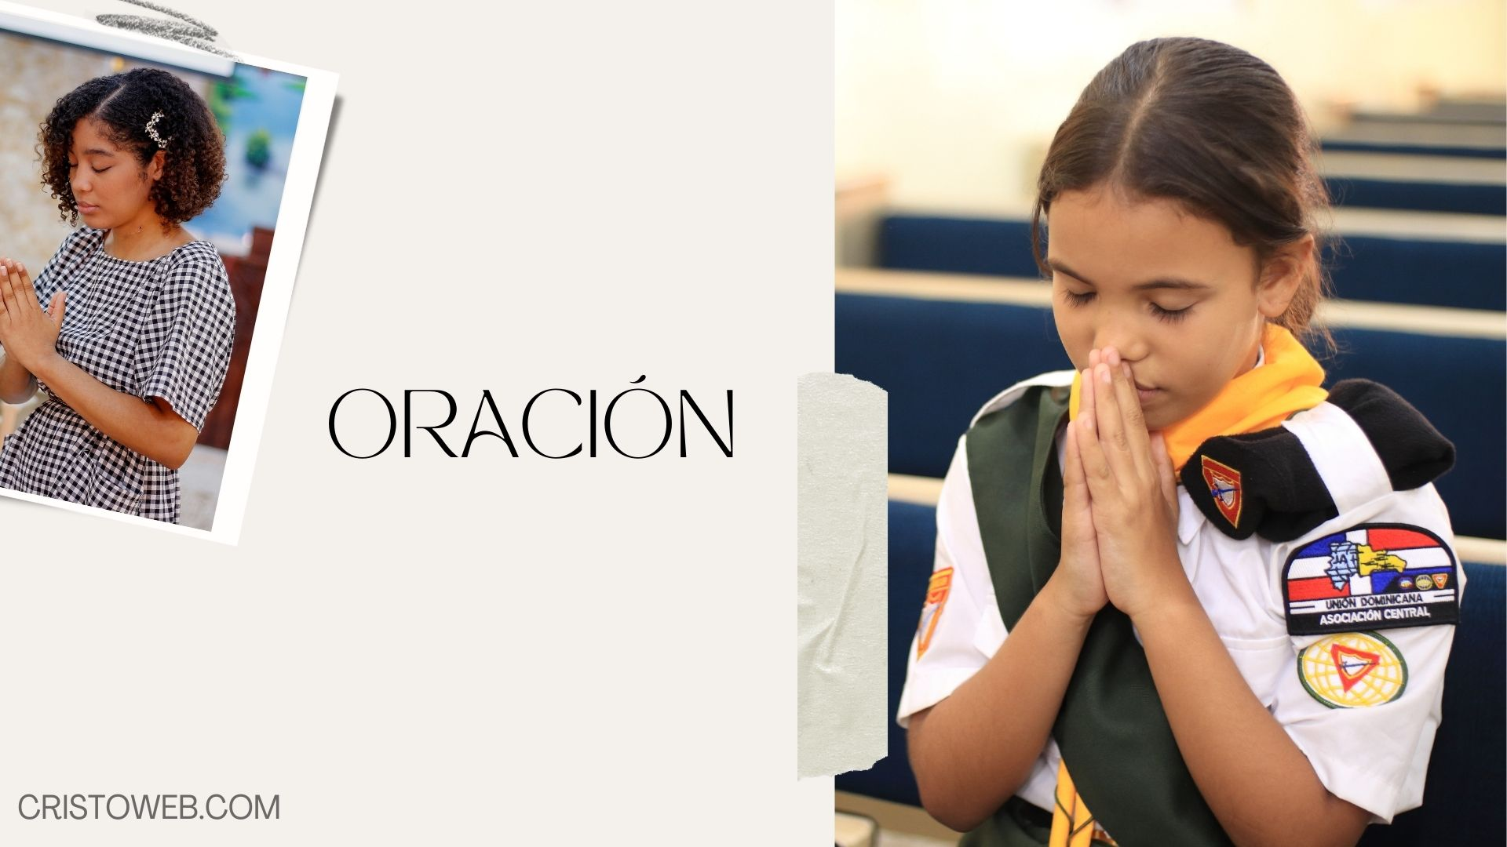

Slide 25


Slide 26


Slide 27


Slide 28


Slide 29


Slide 30


Slide 31


Slide 32


Slide 33


Slide 34


Slide 35


Slide 37


